Slide 1
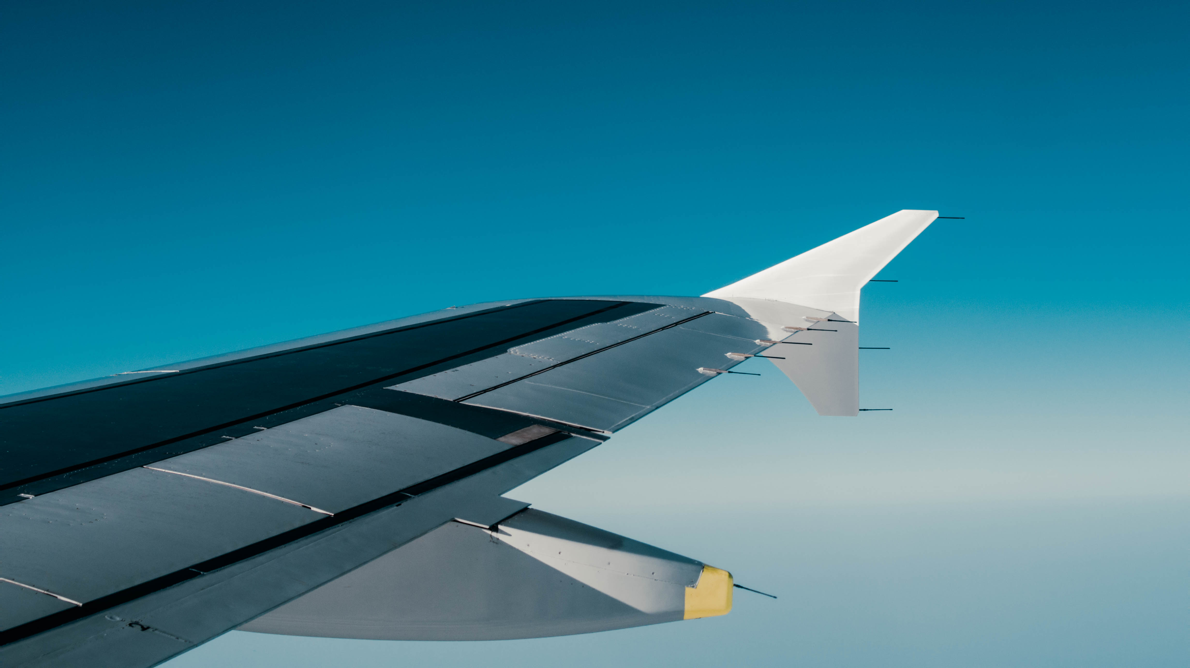
Kaartlezen
INSTRUCTIE

Slide 2
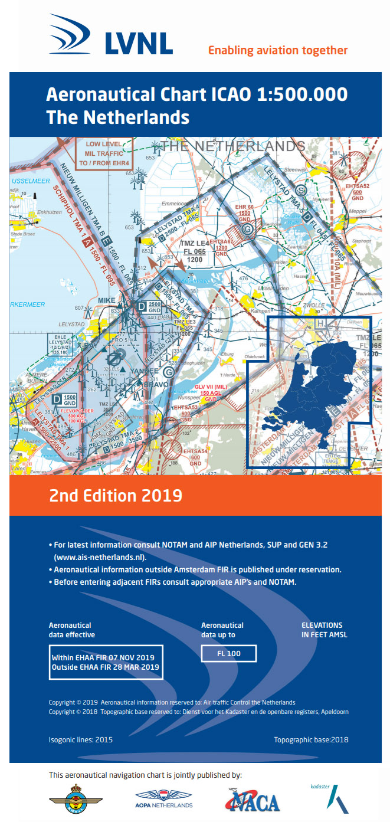
Luchtvaartkaart
Verkrijgbaarheid
Inhoud
Relevantie

Slide 3
Verkrijgbaarheid
Kaartlezen
De Aeronautical Chart the Netherlands – ICAO 1:500 000 is verkrijgbaar bij webwinkels.
De meest actuele versie van deze kaart ontvang je van Drone Class als je de avondopleiding volgt. Anders moet je zelf even deze kaart aanschaffen.
In Online Leren gebruiken we de tweede editie 2019.

Slide 4
Luchtvaartkaart
Verkrijgbaarheid
Inhoud
Relevantie

Slide 5
Inhoud
Kaartlezen
De eerste keer dat je de luchtvaartkaart ziet word je waarschijnlijk overweldigd door alle informatie.
Deze kaart is bedoeld voor luchtvarenden, studenten in opleiding en medewerkers van organisaties in de luchtvaart.
In deze module beperken we ons tot de relevante informatie, leesvaardigheid en inzicht benodigd voor ROC-light.

Slide 6
Luchtvaartkaart
Verkrijgbaarheid
Inhoud
Relevantie

Slide 7
Relevantie
Kaartlezen
Wellicht lijkt het ouderwets, zo`n kaart. Alleen leren voor het theorie examen is niet (alleen) de juiste motivatie.
Hoewel er steeds meer apps zijn en je op internet veel kunt vinden, blijven kaarten – alleen al als backup – uiterst nuttig.
Het is verder een manier om geleerde theorie toe te passen.

Slide 8
Luchtvaartkaart
Verkrijgbaarheid
Inhoud
Relevantie

Slide 9
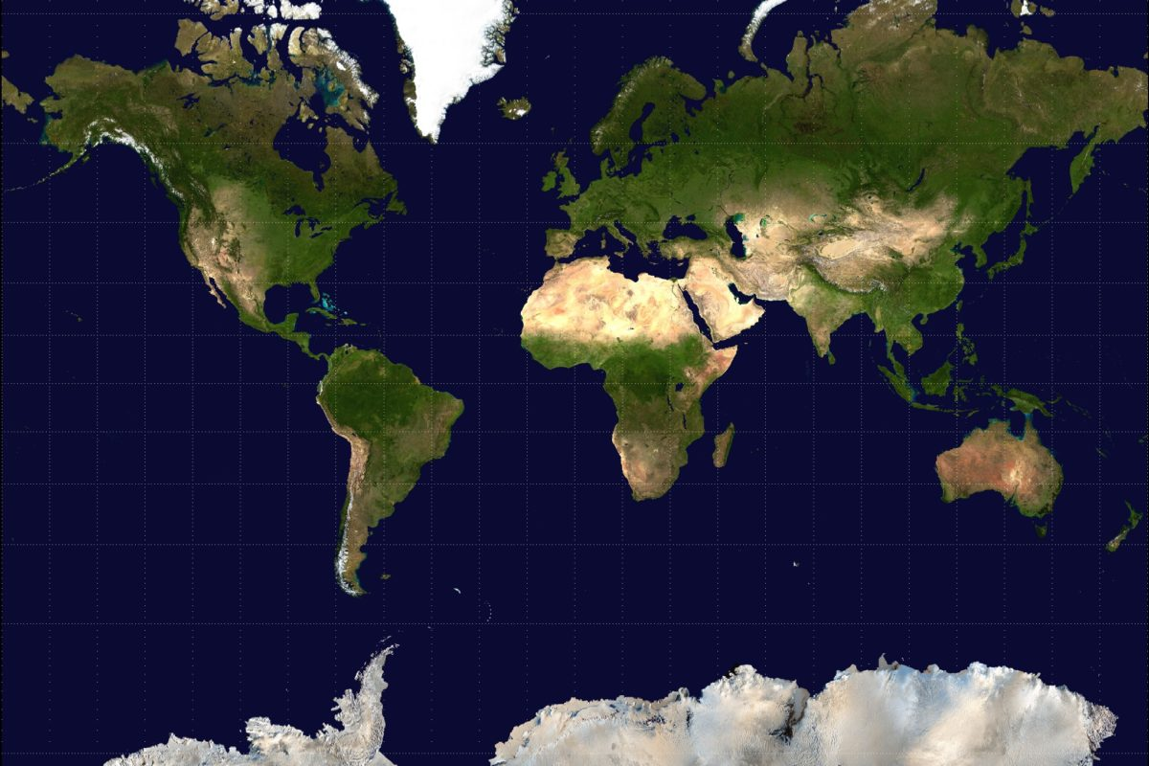
60°
Nederland
30°
0°
30°
60°
90°
60°
30°
0°
30°
60°
90°

Slide 10
Navigeren
Navigatie
0°
30°
60°
Nederland
Een plaats op een 2D kaart bestaat uit twee coördinaten.
Het eerste coördinaat zoek je op de y-as. Europa en Nederland liggen ten noorden van de evenaar. Daarom spreken we over Noorderbreedte (N of NB) om de y-as aan te duiden.
Het tweede coördinaat zoek je op x-as. Nederland ligt ten oosten van de nulmeridiaan. Daarom spreken we van Oosterlengte (E of OL) om de x-as aan te duiden.
De coördinaten van Amsterdam zijn: 52° 22' 12‘’ N en 4° 53' 42‘’ E
52 graden, 22 minuten, 12 seconden Noorderbreedte 4 graden, 53 minuten, 42 seconden Oosterlengte
Evenaar (x-as / breedtegraad)
Nulmeridiaan (y-as / lengtegraad)

Slide 11
Opdrachten I
Navigatie
0°
30°
60°
Hoeveel minuten zitten er tussen 51° en 52° Noorderbreedte? (tip: tel het aantal streepjes)
Een minuut is 1,85 km. Hoeveel km zit er tussen 51° en 52° Noorderbreedte?
Wat is het verschil tussen een breedtegraad en een lengtegraad?
Welke plaats ligt op deze coördinaten? 52° 30' N 6° 5' E
Welke plaats ligt op deze coördinaten? 51° 35' N 5° 19' E
Wat zijn de coördinaten van ‘s-Hertogenbosch? Pak het middelpunt van de stad
Wat zijn de coördinaten van Maastricht? Pak het middelpunt van de stad
Nederland
Evenaar (x-as / breedtegraad)
Nulmeridiaan (y-as / lengtegraad)

Slide 12
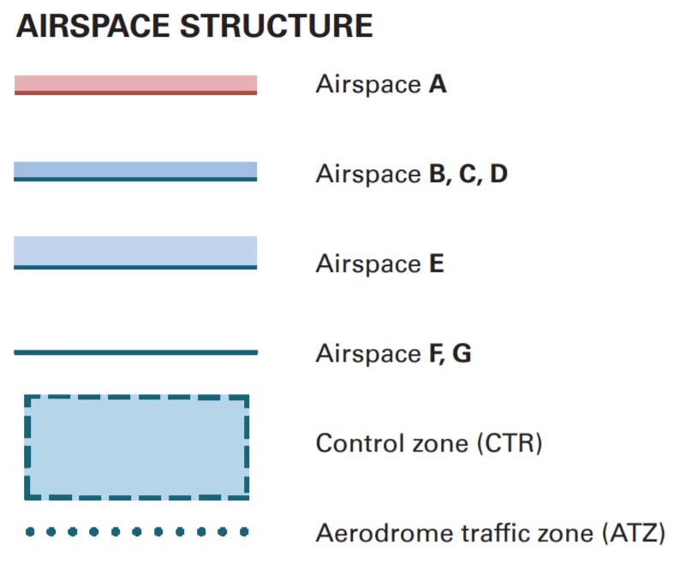
CTR
Kaartlezen
In de legenda vind je dit gebied:
Rechts op de kaart zie je gecontroleerd luchtruim klasse C (vanaf de grond tot 3000 voet). Deze 3000 voet is AMSL, Above Mean Sea Level. Dus boven zeespiegel niveau.
Vanaf hier gebruiken we voor voet de afkorting ft.

Slide 13
ATZ
Kaartlezen
In een Aerodrome Traffic Zone (ATZ) wordt informatie verstrekt om het luchtverkeer rond een vliegveld te beschermen. Het is toegankelijk voor bestemmingsverkeer.
In de legenda vind je dit gebied:
Rond het vliegveld van Lelystad lag jarenlang een ATZ, maar inmiddels is dit veranderd.

Slide 14
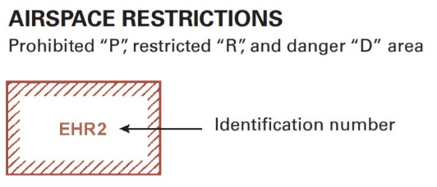
No Fly Zones
Kaartlezen
Met een RPAS mag je niet komen in deze zones:
P (prohibited) – verboden
R (restricted) – beperkt
D (danger) – gevaarlijk
In de legenda kom je ze op deze wijze tegen:
Praktische voorbeelden van verboden terrein zijn een kerncentrale en een militair oefenterrein.

Slide 15
No Fly Zones (2)
Kaartlezen
Tot slot is het verboden om te vliegen in een:
TSA (temporary segregated area)
TRA (temporary reserved airspace)
Dit zijn tijdelijke beperkingen voor een locaal gebied.
Denk aan een bezoek van een staatshoofd of president, maar ook luchtruim dat kan worden afgesloten na een ernstig incident (in de lucht of op de grond).
Er wordt ook wel eens een Nederlandstalige afkorting gebruikt: TGB, Tijdelijk gebied met beperkingen.
Een TSA, TRA of TGB vind je niet altijd op de luchtvaartkaart. Dat is een reden om NOTAMs te checken.

Slide 16
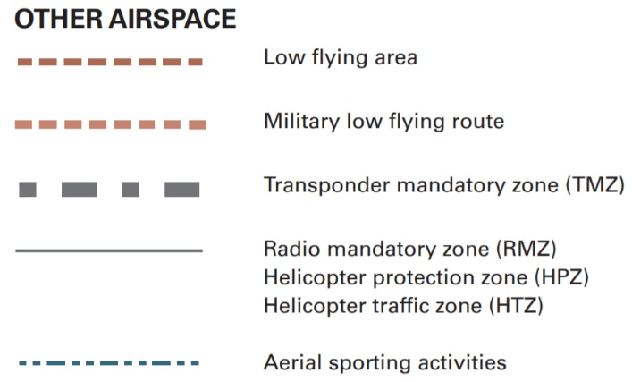
Laagvlieggebied
Kaartlezen
In de legenda vind je dit gebied:
Rechts op de kaart zie je in het rood GOUDA. Zo heet dit laagvlieggebied (vanaf 100 tot 500 AGL).
AGL is een afkorting van Above Ground Level. Let op. Dit is niet hetzelfde als AMSL.

Slide 17
Laagvliegroute
Kaartlezen
In de legenda vind je dit gebied:
Rechts op de kaart zie je twee laagvliegrouten. Zie je trouwens ook laagvlieggebieden?

Slide 18
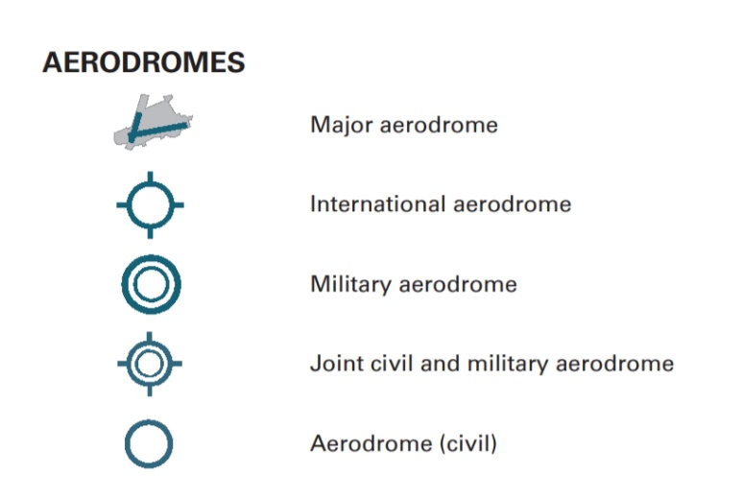
Vliegvelden
Kaartlezen
In de legenda vind je gecontroleerde vliegvelden:
Rechts op de kaart zie je vliegveld Leeuwarden.
Het is een militair vliegveld. De ligging van de langste vluchtbaan is ingetekend.

Slide 19
Vliegvelden (2)
Kaartlezen
Over een gecontroleerd vliegveld wordt informatie gegeven:
In het geval van vliegveld Leeuwarden:
EHLW = afkorting vliegveld (Europe Holland Leeuwarden)
Elevation in feet = hoeveel voet boven zeeniveau het vliegveld ligt
Radio = Frequentie waarop je met de luchtverkeersleiding moet communiceren
Let ook op de activiteiten die ter plekke worden uitgevoerd.

Slide 20
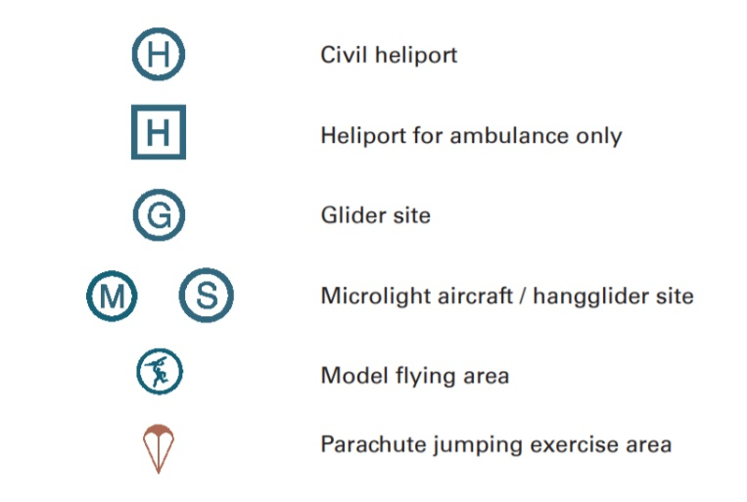
Vliegvelden (3)
Kaartlezen
In de legenda vind je ongecontroleerde vliegvelden:
Let op: het kan zijn dat een ongecontroleerd vliegveld valt onder een CTR van een gecontroleerd vliegveld.
Rechts op de kaart zie je drie keer een hangglider site in de CTR van het militaire vliegveld Leeuwarden.

Slide 21
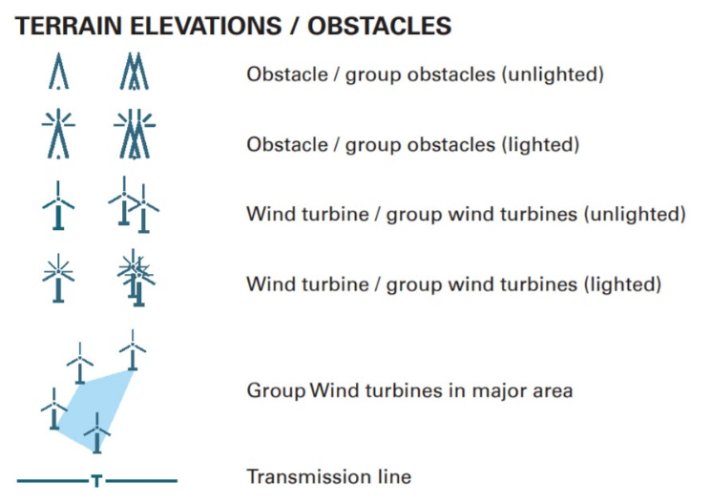
Obstakels
Kaartlezen
In de legenda vind je een aantal hoge obstakels:
Rechts op de kaart zie je een gedeelte van Zeeland. Bij Neeltje Jans staan windturbines (met hoogte in voet).

Slide 22
Beschermde natuur
Kaartlezen
Rechts op de kaart zie je weer Zeeland en Neeltje Jans.
Natura 2000 gebieden worden aangegeven door middel van een groene stippenlijn.
Op de kaart zie bij Neeltje Jans zo’n gebied. Ook elders op deze kaart kom je beschermde natuur tegen.

Slide 23
Opdrachten II
Navigatie
0°
30°
60°
Nederland
Ligt er een no-fly zone boven Eindhoven?
Mag je in Groningen (stad) vliegen met een drone?
Wat zijn de hoogtelimieten van Schiphol CTR2?
Klopt het dat je hier wel mag vliegen? Waarom?
Zoek op de kaart de juiste plaats: 51° 59' N 5° 53' E
Mag je hier vliegen? Waarom?
Zoek op de kaart de juiste plaats: 52° 5' N 5° 7' E
Ligt hier een CTR of andere no-fly zone?
Evenaar (x-as / breedtegraad)
Nulmeridiaan (y-as / lengtegraad)

